Slide 1
TRESMEX
Respuestas a los cuestionarios de dirigentes. profesores y estudiantes

Slide 2
Invitación
Se invitaron a todas la instituciones de educación superior pública del país. a excepción de las instituciones federales.
Para contar con información de las instituciones particulares se invitó a un número equivalente al 40% de las públicas.
La invitación se dirigió a las IES para responder los siguientes cuestionarios:
Dirigentes
Profesores
Estudiantes
Las preguntas se dividieron en tres partes para integrar tres versiones y aplicarlas a la tercera parte de las instituciones.
Las versiones contienen un conjunto de preguntas comunes entre ellas.

Slide 3
Grupos de instituciones invitadas
Entidad | Instituciones 393 | Entidad | Instituciones 413 | Entidad | Instituciones 393
Cd. México | 18 | Hidalgo | 38 | Edo. México | 116
Morelos | 18 | Puebla | 67 | Tlaxcala | 23
Coahuila | 47 | Durango | 33 | Nuevo León | 23
San Luis Potosí | 27 | Tamaulipas | 41 | Baja California | 28
Baja California S | 20 | Chihuahua | 38 | Sinaloa | 27
Sonora | 47 | Aguascalientes | 23 | Colima | 13
Guanajuato | 44 | Jalisco | 53 | Michoacán | 54
Nayarit | 23 | Querétaro | 18 | Zacatecas | 27
Campeche | 31 | Chiapas | 47 | Guerrero | 47
Oaxaca | 55 | Quintana Roo | 24 | Tabasco | 36
Veracruz | 62 | Yucatán | 31
TOTAL 1199

Slide 4
Preguntas
Cada versión contiene preguntas de las siete categorías de análisis
Preguntas comunes
Dirigentes 13
Estudiantes 40
Profesores 8
Preguntas únicas distribuidas en las tres versiones
Dirigentes 169
Estudiantes 119
Profesores 197
V2
V1
V3
V2
V1
V3
V2
V1
V3

Slide 5
Respuestas
Se analizó la distribución de las respuestas de los dirigentes de las IES por entidad federativa. regiones y tipo de institución
Las diferencias que se encontraron entre la distribución en el SES y las distribución de las respuestas son menores a:
2% en regiones
7% en tipo de institución
9% en régimen

Slide 6
Distribución por región
Las diferencias en la distribución son menores al 2%
Región | Respuestas IES | Porcentaje de respuestas | Total IES en el SES | Proporción de IES en el SES | Diferencia Respuestas - proporción
Centro | 115 | 22.24% | 281 | 23.44% | -1.19%
Noreste | 78 | 15.09% | 170 | 14.18% | 0.91%
Noroeste | 74 | 14.31% | 160 | 13.34% | 0.97%
Occidente | 116 | 22.44% | 254 | 21.18% | 1.25%
Sur-Sureste | 134 | 25.92% | 334 | 27.86% | -1.94%
Total | 517 | 100.00% | 1,199

Slide 7
Instituciones de los respondientes
Versiones de cuestionarios | Dirigentes Núm/ % respuesta | Profesores Núm/ % respuesta | Estudiantes Núm/ % respuesta
Versión 1 | 208 / 53% | 200 / 51% | 233 / 59%
Versión 2 | 186* / 45% | 255 / 62% | 260 / 63%
Versión 3 | 123 / 31% | 145 / 37% | 140 / 36%
Total de IES | 517 | 600 | 633
* Una institución aparece dos veces con autoridades diferentes

Slide 8
Número de participantes por entidad
Entidades | Dirigentes | Profesores | Estudiantes | Entidades | Dirigentes | Profesores | Estudiantes
Aguascalientes | 9 | 760 | 1.870 | Morelos | 8 | 374 | 487
Baja California | 12 | 401 | 772 | Nayarit | 8 | 392 | 647
Baja California Sur | 9 | 161 | 481 | Nuevo León | 11 | 647 | 1,190
Campeche | 16 | 483 | 1,208 | Oaxaca | 20 | 435 | 1,270
Chiapas | 16 | 547 | 1,839 | Puebla | 32 | 1,155 | 2,178
Chihuahua | 18 | 1,146 | 1,768 | Querétaro | 12 | 741 | 1,012
Coahuila | 24 | 1,071 | 2,129 | Quintana Roo | 5 | 319 | 673
Colima | 5 | 164 | 298 | San Luis Potosí | 13 | 316 | 913
Distrito Federal | 11 | 495 | 1,019 | Sinaloa | 5 | 168 | 537
Durango | 11 | 222 | 584 | Sonora | 29 | 836 | 1,396
Guanajuato | 26 | 996 | 1,884 | Tabasco | 21 | 1,057 | 2,426
Guerrero | 14 | 570 | 892 | Tamaulipas | 19 | 691 | 1,707
Hidalgo | 20 | 1,044 | 1,918 | Tlaxcala | 9 | 303 | 656
Jalisco | 30 | 1,405 | 3,649 | Veracruz | 26 | 930 | 1,886
México | 39 | 2,266 | 4,516 | Yucatán | 15 | 666 | 1,465
Michoacán | 15 | 570 | 1,224 | Zacatecas | 9 | 261 | 824
 |  |  |  | Total | 517 | 21,592 | 45,318

Slide 9
Número de participantes por región
Región | Dirigentes | Profesores | Estudiantes
Centro | 115 | 5,504 | 10,440
Noreste | 78 | 2,947 | 6,523
Noroeste | 74 | 2,768 | 5,012
Occidente | 116 | 5,452 | 11,785
Sur-Sureste | 134 | 4,921 | 11,558
Total | 517 | 21,592 | 45,318

Slide 10
Número de participantes por tipo de institución
Tipo de instituciòn | Dirigentes | Profesores | Estudiantes
Escuela Normal | 92 | 2,610 | 9,045
Institución particular | 127 | 4,847 | 7,816
Tecnológico Nacional de México | 106 | 4,166 | 9,541
Universidad Intercultural | 5 | 270 | 638
Universidad Pedagógica Nacional | 48 | 1,001 | 3,079
Universidad Politécnica | 31 | 1,478 | 3,404
Universidad Pública Estatal | 25 | 2,123 | 2,985
Universidad Pública Estatal de Apoyo Solidario | 9 | 709 | 1,051
Universidad Tecnológica | 74 | 4,388 | 7,759
Total | 517 | 21,592 | 45,318

Slide 11
Respuestas de profesores y estudiantes
Los profesores y estudiantes fueron invitados por las instituciones.
Se obtuvo una gran cantidad de respuestas:
21,592 profesores
45,318 estudiantes
Para su análisis se ajustará la distribución de acuerdo al tamaño de la población de profesores y estudiantes por tipo de institución mediante una ponderación con factores de expansión.

Slide 12
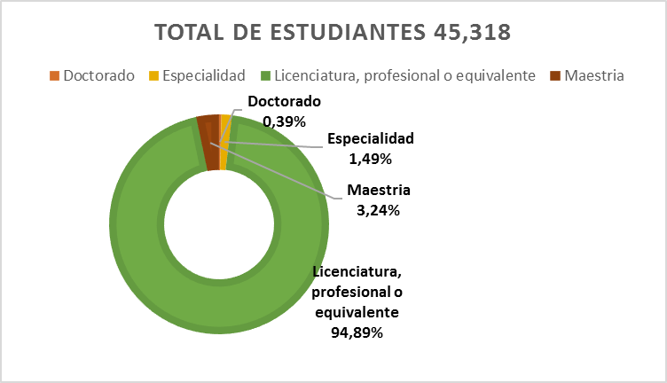

Slide 13
Ejemplos de análisis descriptivo
Comparación de respuestas entre preguntas que fueron respondidas por dirigentes, profesores y estudiantes.
Respuestas
Globales
Por región
Por entidad
Por tipo de institución
Reportes disponibles
Por tipo de institución, entidad e institución

Slide 14
Ejemplos

Slide 15
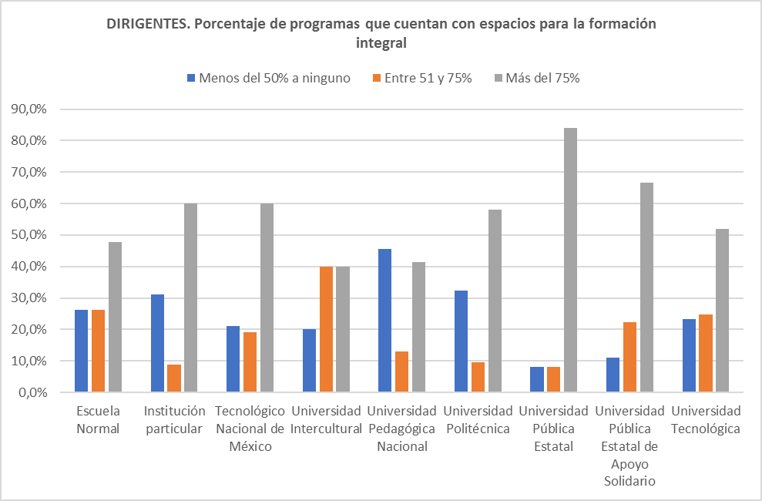

Slide 16
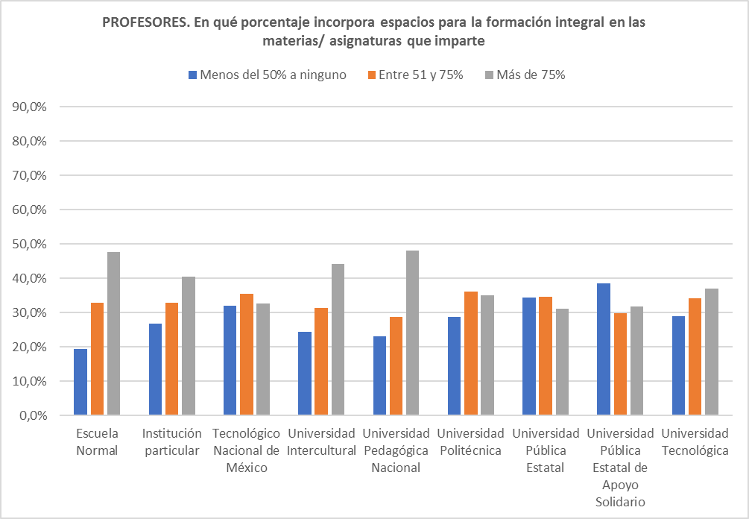

Slide 17
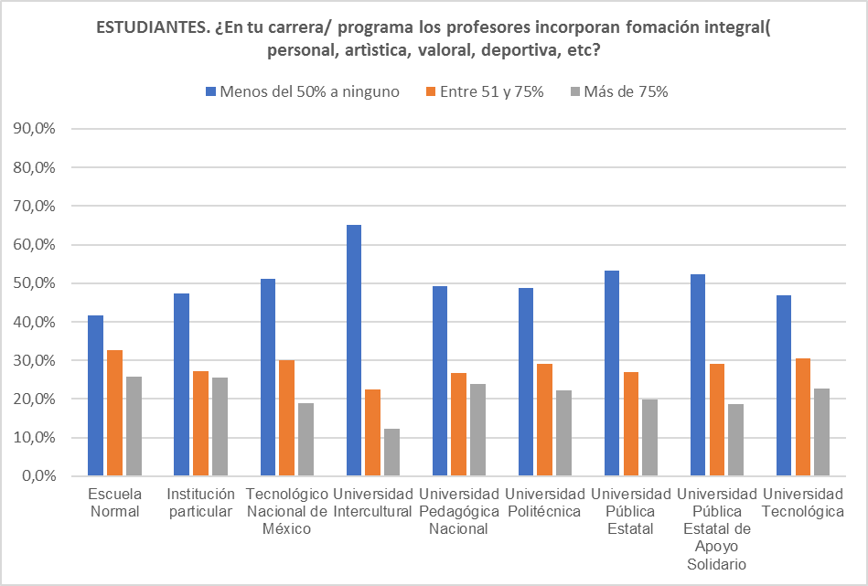

Slide 18
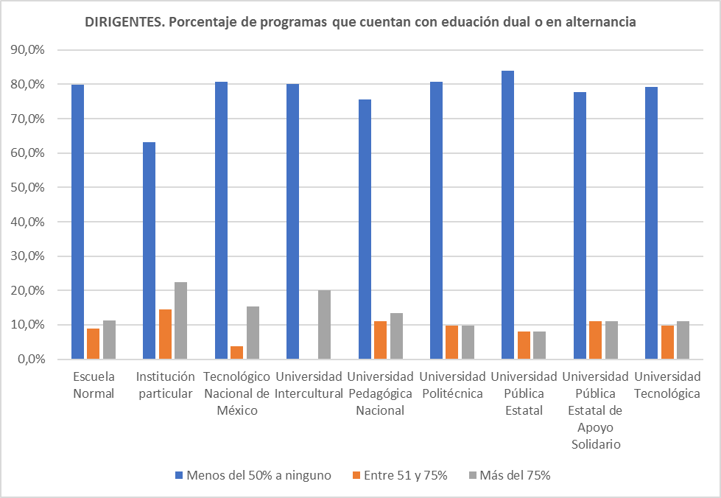

Slide 19
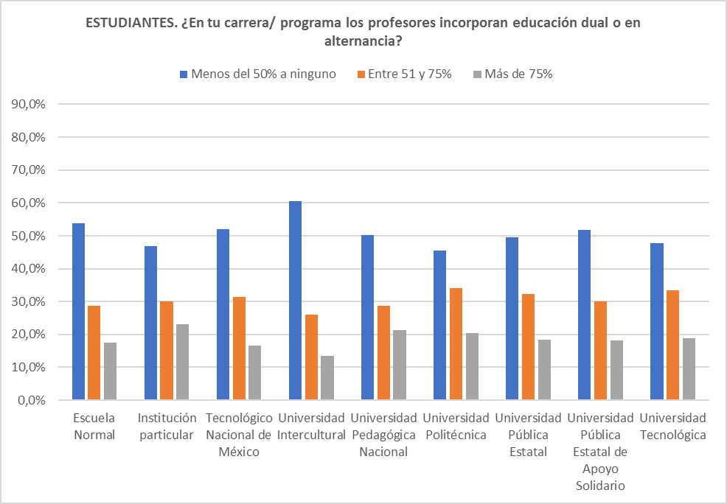

Slide 20
PRESENTACIÓN DINÁMICA
ABRIR ARCHIVO

